Slide 1
الصّف الثالث
حصة الحساب
اعداد: المعلمة منى أبو جويعد

Slide 2
ماذا سنتعلّم اليوم؟
نتذكر المبنى العشري للعدد
أسماء المنازل، قيمة الرقم في العدد
اسم العدد بالكلمات والأرقام
كيف يمكن التعبير عن العدد
الاسم الموسع والاسم البسيط للعدد

Slide 3
عشرات
احاد
عشرات الالوف
ألوف
مئات
90,000
9,000
900
90
9
80,000
8,000
800
80
8
7,000
700
70
7
70,000
60,000
6,000
600
60
6
5,000
500
50
5
50,000
40,000
4,000
400
40
4
30,000
3,000
300
30
3
20,000
2,000
200
20
2
10,000
1,000
100
10
1
معداد المنازل

Slide 4
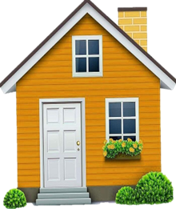
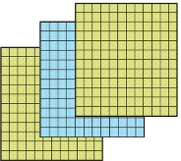
ثلاثة وتسعون ألفًا وأربعُ مائة وسبعة وعشرون
بالكلمات:
93,427
الاسم الموسع للعدد حسب المنزلة:
عشرات الأُلوف
بالأرقام
7 احاد + 2 عشرات + 4 مئات + 3 آلاف + 9 عشرات الآلاف
المنازل
الاسم الموسع للعدد حسب القيمة:
أُلوف
7 + 20 + 400 + 3,000 + 90,000
مئات
عشرات
×
90
×
3
أَحاد
9
3
4
2
7
90,000
3,000
400
20
7
قيمة الرقم

Slide 5
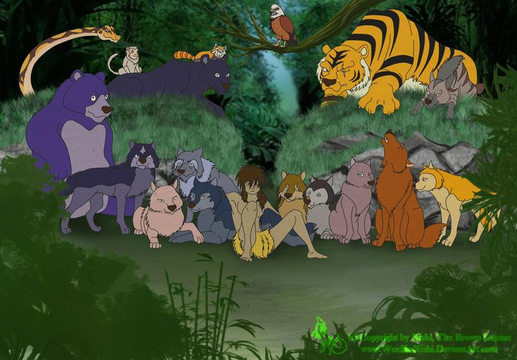
` عاش ماوكلي في الغابة واختار ان يعيش مع الذئاب
عليك عزيزي الطالب، عزيزتي الطالبة اختيار شخصية من الشخصيات الموجودة في الصورة التالية، ومن ثم سيظهر لديك عدد وأسئلة حوله
عليك أولا قراءة العدد
ومن ثم حل الأسئلة

Slide 7
65,847
رُجوع
60,000
ما قيمة الرقم 6 ؟
عشرات الأُلوف
ما منزلة الرقم 6 ؟

Slide 8
55,935
رُجوع
900
ما قيمة الرقم الذي تحته خط ؟
أُلوف
ما منزلة الرقم الذي محاط بمنزل؟

Slide 9
88,888
رُجوع
8,000
ما قيمة الرقم باللون الاحمر ؟
عشرات الأُلوف
ما منزلة الرقم باللون الاسود ؟

Slide 10
66,666
رُجوع
ما الاسم الموسع للعد حسب المنزلة ؟
6 احاد + 6 عشرات + 6 مئات + 6 أُلوف + 6 عشرات الأٌلوف

Slide 11
44,444
رُجوع
ما الاسم الموسع للعدد حسب القيمة؟
4 + 40 + 400 + 4,000 +40,000

